Slide 1
ĐẠI HỌC ANGIANG
KHOA CÔNG NGHỆ THÔNG TIN
BÁO CÁO ĐỒ ÁN
CHUYÊN ĐỀ DOTNET (TIE501)
Giảng viên hướng dẫn: Ths. Nguyễn Ngọc Minh
SINH VIÊN THỰC HIỆN:
DTH235778 - HUỲNH MINH THUẬN - LỚP DH24TH3_NHÓMTH2_TỔTH2
DTH235742 - TÔN ANH QUÂN - LỚP DH24TH2_NHÓMTH2_TỔTH2

Slide 2
MỤC LỤC
I. GIỚI THIỆU CHUNG
1. ĐẶT VẤN ĐỀ
2. MỤC TIÊU ĐỀ TÀI
3. CÔNG CỤ SỬ DỤNG
II. PHÂN TÍCH THIẾT KẾ HỆ THỐNG
III. GIAO DIỆN CHƯƠNG TRÌNH
IV. KẾT LUẬN
V. TÀI LIỆU THAM KHẢO

Slide 3
I. GIỚI THIỆU CHUNG
1.ĐẶT VẤN ĐỀ
2.MỤC TIÊU ĐỀ TÀI
3.CÔNG CỤ SỬ DỤNG
Cửa hàng kinh doanh Tivi cần một hệ thống quản lý hiệu quả để theo dõi sản phẩm, khách hàng, nhân viên và tồn kho. Ứng dụng được xây dựng nhằm giảm thiểu sai sót và tăng năng suất quản lý.
- Phân tích và xây dựng một ứng dụng trong lập trình chương trình quản lý cửa hàng tivi.
- Vận dụng kỹ thuật lập trình ứng dụng trên Windows để giải quyết một vấn đề trong việc quản lý cửa hang bán tivi một cách thuận tiện, tổng quát và tối ưu cho việc kinh doanh.
- Tổ chức làm việc nhóm để thảo luận và giải quyết các vấn đề liên quan đến lập trình ứng dụng trên Windows
- Víual Studio 2022
- SQL server management studio 2

Slide 4

II. PHÂN TÍCH THIẾT KẾ HỆ THỐNG
Cơ sở dữ liệu được thiết kế với 6 bảng chính, liên kết với nhau qua các khóa ngoại (Foreign Key) để đảm bảo tính toàn vẹn dữ liệu:
- FormKhachHang: Lưu thông tin khách hàng ( Họ tên, Địa chỉ, Số điện thoại).
- FormXeMay: Lưu thông tin chi tiết về các loại Xe máy (Hãng xe, Tên xe, Màu xe, Số lượng, Giá xe).
- FormTonKho: Theo dõi số lượng tồn kho của từng loại Xe theo ngày cập nhật (Liên kết với FormXeMay).
- FormHoaDon: Lưu thông tin hóa đơn (Khách hàng, Ngày lập, Xe máy, Tổng tiền, Số lượng) liên kết với Xe Máy và Khách hàng

Slide 5
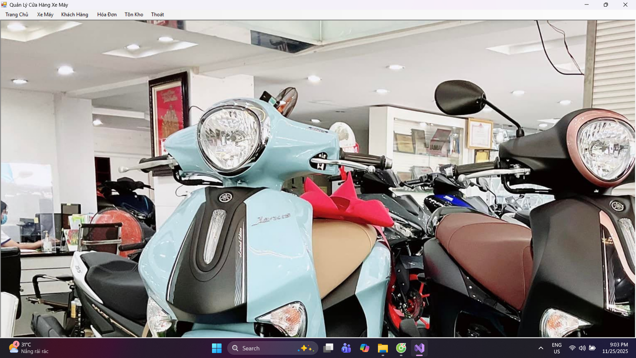
II. PHÂN TÍCH THIẾT KẾ HỆ THỐNG
FormMain:

Slide 6
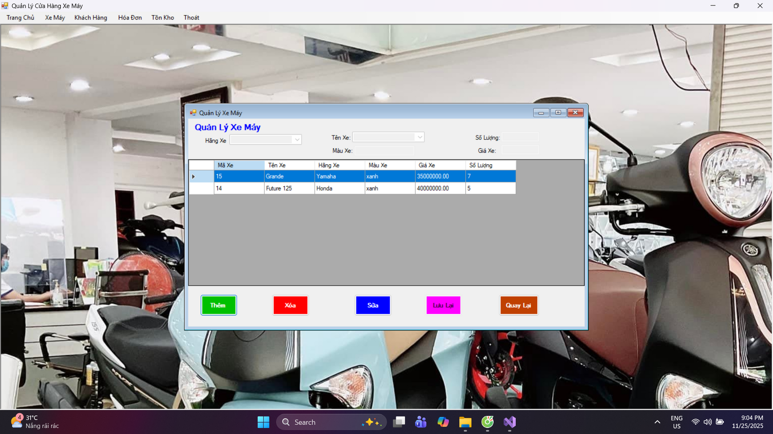
II. PHÂN TÍCH THIẾT KẾ HỆ THỐNG
FormXeMay:

Slide 7
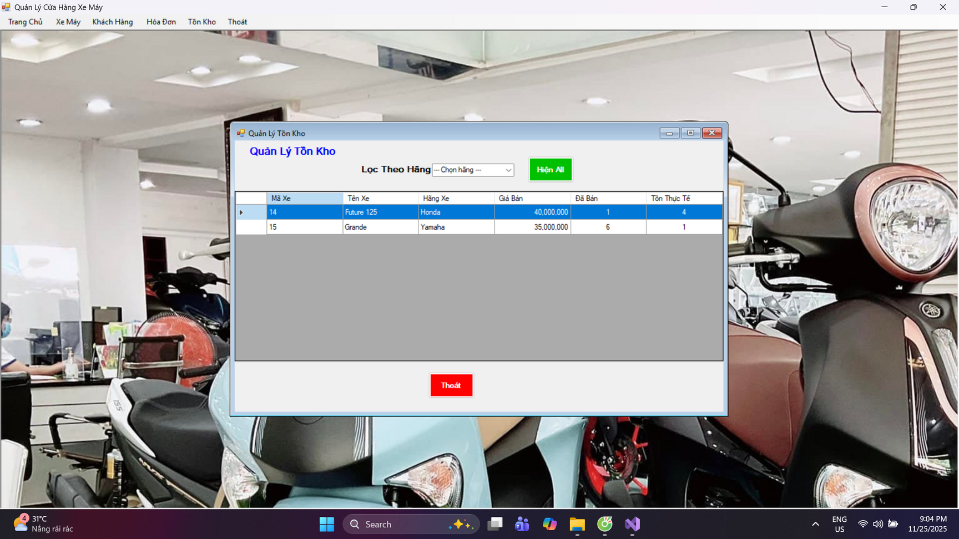
II. PHÂN TÍCH THIẾT KẾ HỆ THỐNG
FormTonKho:

Slide 8
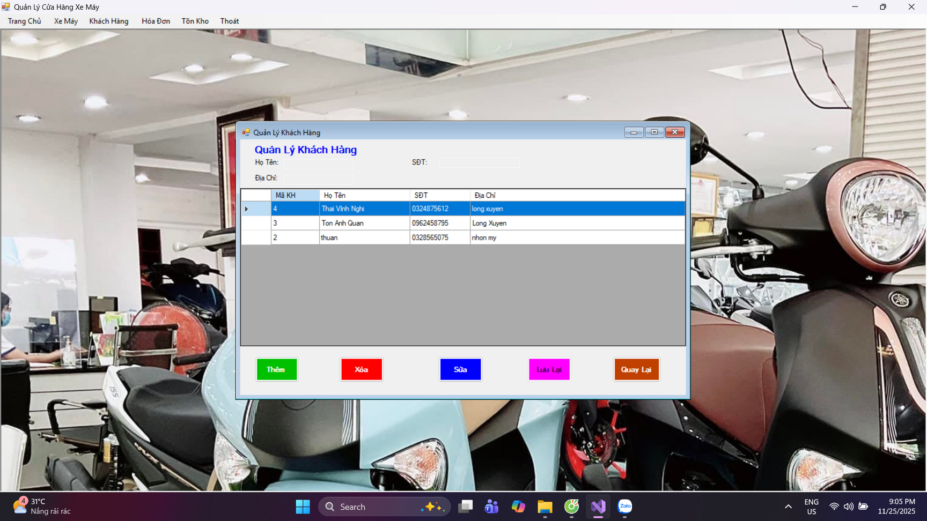
II. PHÂN TÍCH THIẾT KẾ HỆ THỐNG
FormKhachHang:

Slide 9
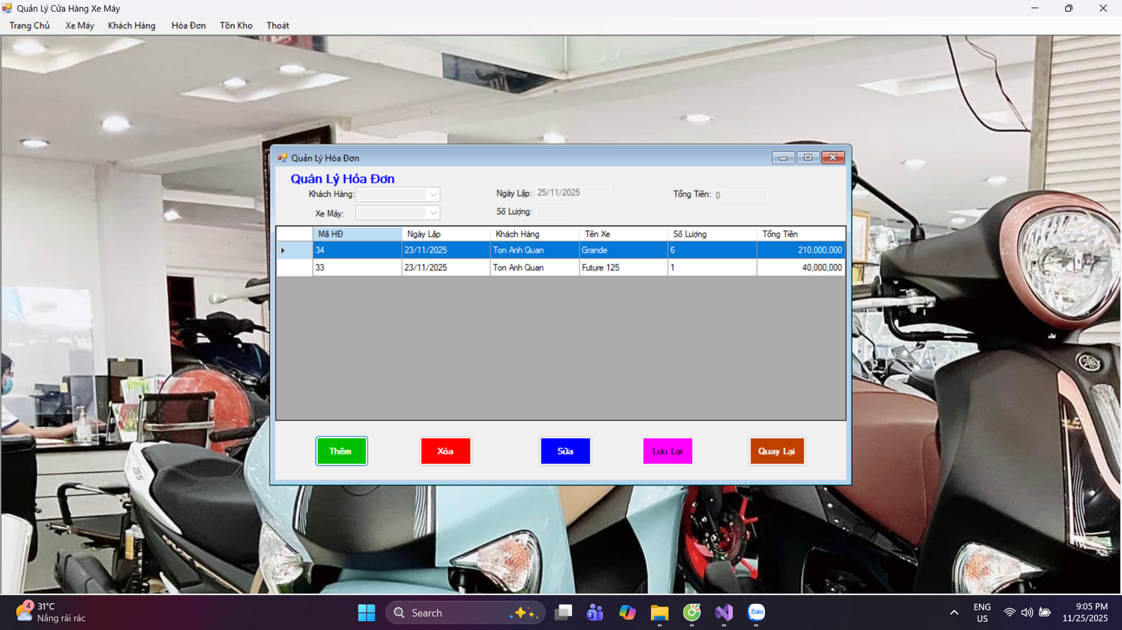
II. PHÂN TÍCH THIẾT KẾ HỆ THỐNG
FormHoaDon:

Slide 10
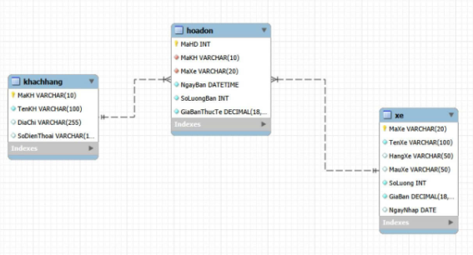
CÁCH XÂY DỰNG CHƯƠNG TRÌNH
Tạo cơ sở dử liệu

Slide 11
KẾT LUẬN
Phần mềm Quản lý Cửa hàng Tivi là một ứng dụng nhỏ nhưng thực tế, giúp sinh viên rèn luyện kỹ năng lập trình giao diện, thao tác cơ sở dữ liệu và xây dựng hệ thống quản lý hoàn chỉnh.
Sinh viên có thể mở rộng hệ thống này thành phần mềm bán hàng hoặc quản lý kho chuyên nghiệp trong tương lai.

Slide 12
TÀI LIỆU THAM KHẢO
1
2
3
4
VIBLO (CỘNG ĐỒNG IT VIỆT NAM): NƠI CHIA SẺ CÁC BÀI VIẾT VỀ KỸ THUẬT XỬ LÝ CỤ THỂ (VÍ DỤ: KẾT NỐI SQL, MÔ HÌNH 3 LỚP)
LINK:
HTTPS://VIBLO.ASIA/SEARCH?Q=QUẢN LÝ BÁN HÀNG C#
LAPTRINHVB.NET: KHO TÀNG SOURCE CODE CỦA SINH VIÊN VIỆT NAM
LINK:
HTTPS://LAPTRINHVB.NET/
LẬP TRÌNH C# WINFORM - PHẦN MỀM QUẢN LÝ QUÁN CAFE"
LINK: HTTPS://HOWKTEAM.VN/COURSE/LAP-TRINH-C-WINFORM-PHAN-MEM-QUAN-LY-QUAN-CAFE-28
XÂY DỰNG CHƯƠNG TRÌNH QUẢN LÝ BÁN HÀNG BẰNG C#
LINK : HTTPS://TIMODAY.EDU.VN/XAY-DUNG-CHUONG-TRINH-QUAN-LY-BAN-HANG-BANG-C/

Slide 13
BILAN DU STAGE
Bilan scolaire
Bilan personnel
Ce stage a été une opportunité précieuse pour mettre en pratique les connaissances théoriques acquises au cours de ma formation. J'ai pu appliquer des concepts clés de la gestion de projet, du marketing et de la production dans un environnement professionnel réel.
Il m’a également permis de me familiariser avec les outils professionnels utilisés pour le suivi de projet et la coordination des équipes, améliorant ainsi ma capacité à gérer des projets complexes.
En outre, la collaboration avec des professionnels expérimentés a enrichi ma perspective sur les enjeux pratiques du secteur, consolidant mes acquis académiques et orientant mes choix futurs de carrière.
Ce stage a été une expérience très enrichissante sur le plan personnel. J'ai appris à gérer le stress et à travailler efficacement en équipe dans un environnement dynamique.
Travailler avec des professionnels du secteur a renforcé ma confiance en moi, amélioré mes compétences en communication et élargi mon réseau.
Cette expérience a clarifié mes objectifs professionnels et m'a motivé à poursuivre une carrière dans la mode avec une perspective plus affirmée.

Slide 14
CẢM ƠN THẦY
ĐÃ XEM
Merci d'avoir regardé

